Slide 1
他の委員会の活動報告
資料4-2
平成26年度第4回技術委員会
2015.3.26

Slide 2
委員会構成
社員総会
理事会
助言
最高顧問・顧問
理事長
出席
オブザーバー（各府省）
理事
事務
オブザーバは理事会の他、
社員総会、各委員会にも出席
運営委員会
事務局
社員
技術委員会
データガバナンス委員会
利活用・普及委員会
2020オープンデータシティ推進委員会
委員（有識者）
委員（有識者）
委員（有識者）
委員（有識者）
社員
社員
社員
社員
自治体会員
自治体会員
自治体会員
自治体会員
※自治体会員は各委員会にオブザーバとして参加
賛助会員
自治体分科会
※賛助会員は利活用・普及委員会のみに参加
データサイエンティスト資格
検討分科会

Slide 3
委員会構成
各委員会の委員（有識者）
組織 | 候補者
技術委員会 | ◎越塚 登 （東京大学大学院情報学環 教授） ○武田 英明 （国立情報学研究所 教授） 中尾 彰宏 （東京大学大学院情報学環 教授） 平本 健二 （経済産業省 CIO補佐官） 深見 嘉明 （慶應義塾大学SFC研究所 上席所員(訪問））
データガバナンス 委員会 | ◎井上 由里子 （一橋大学大学院国際企業戦略研究科 教授） ○野口 祐子 （グーグル株式会社 法務部長 弁護士） 沢田 登志子 （一般社団法人ECネットワーク 理事） 友岡 史仁 （日本大学法学部 教授） 森 亮二 （英知法律事務所 弁護士） 宍戸 常寿 （東京大学大学院法学政治学研究科 准教授）
利活用・普及委員会 | ◎中村 伊知哉 （慶應義塾大学大学院メディアデザイン研究科 教授） ○村上 文洋 （(株)三菱総合研究所 公共ソリューション本部 主席研究員） 石川 雄章 （東京大学大学院情報学環特任教授） 大向 一輝 （国立情報学研究所准教授） 川島 宏一 （株式会社公共イノベーション代表取締役） 小林 巌生 （有限会社スコレックス） 庄司 昌彦 （国際大学GLOCOM主任研究員・講師） 野原 佐和子 （株式会社イプシ・マーケティング研究所代表取締役社長、慶應義塾大学大学院政策・メディア研究科特任教授） 福野 泰介 （株式会社jig.jp代表取締役社長）
2020オープンデータシティ推進委員会 | ◎越塚 登 （東京大学大学院情報学環 教授） ◎井上 由里子 （一橋大学大学院国際企業戦略研究科 教授） ◎中村 伊知哉 （慶應義塾大学大学院メディアデザイン研究科 教授）
◎は主査、○は副主査、2020オープンデータシティ推進委員会は3名による共同主査

Slide 4
各委員会開催スケジュール
委員会種別 | 2014年12月 | 2015年1月 | 2015年2月 | 2015年3月
技術委員会
データガバナンス委員会
利活用・普及委員会
2020オープンデータシティ推進委員会
データサイエンティスト資格検討分科会
◆12/24
第1回委員会
◆2/10
第2回委員会
◆3/3
第3回委員会
◆3/26
第4回委員会
◆12/24
第1回委員会
◆2/6
第2回委員会
◆3/16
第3回委員会
◆3/30
第4回委員会
◆1/30
第1回委員会
◆2/13
第2回委員会
◆3/24
第3回委員会
◆12/18
第1回委員会
◆1/20
第1回委員会
◆2/10
第3回委員会
◆3/13
第4回委員会
◆2/4
関係者会合
◆3/10
第1回分科会

Slide 5
データガバナンス委員会活動報告
主な検討内容
  オープンデータと関連する法制度に関する議論
  民間保有データの有効活用に関する議論
  自治体向けガイドのマッピングと、オープンデータガイドの改訂
  対価性のあるデータのオープンデータ化について
  データの責任と保証の整理
  オープンデータガイド改訂作業

Slide 6
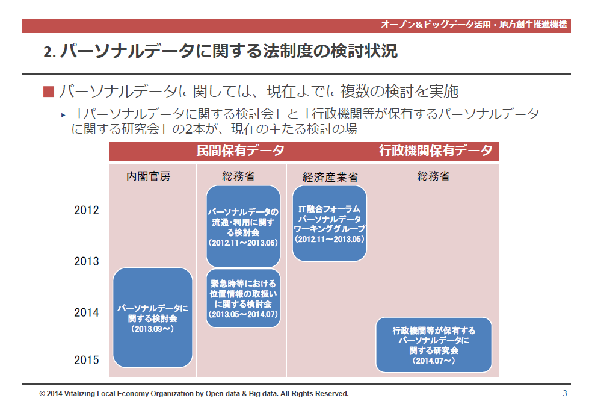
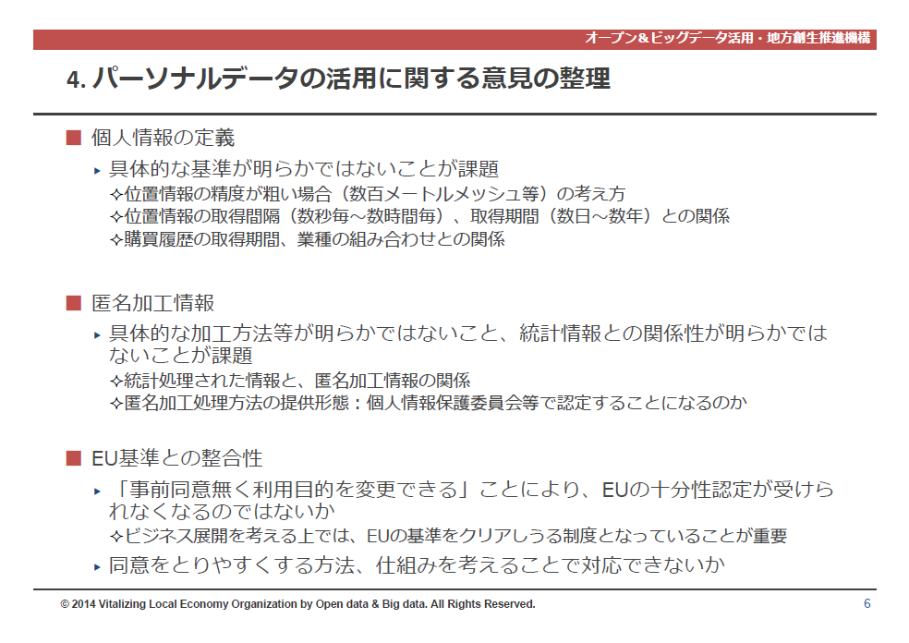
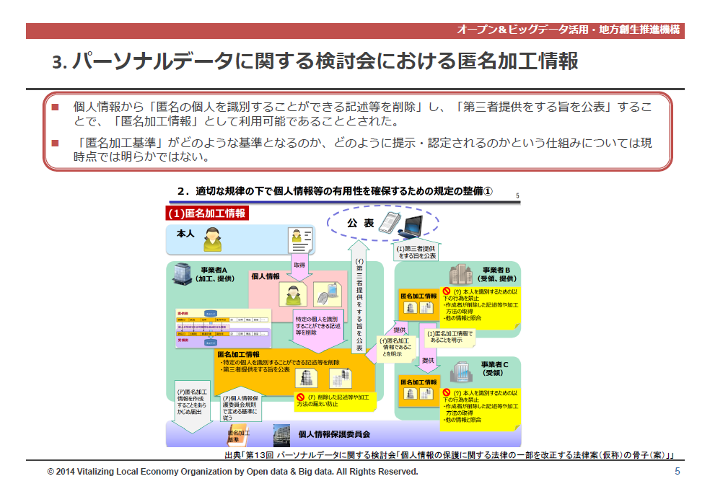
データガバナンス委員会活動報告
民間保有データの有効活用に関する議論

Slide 7
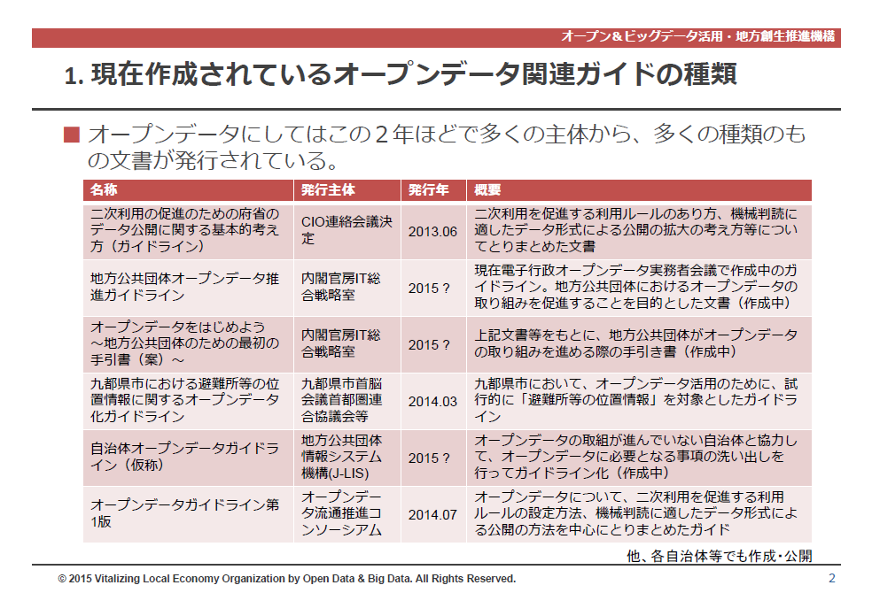
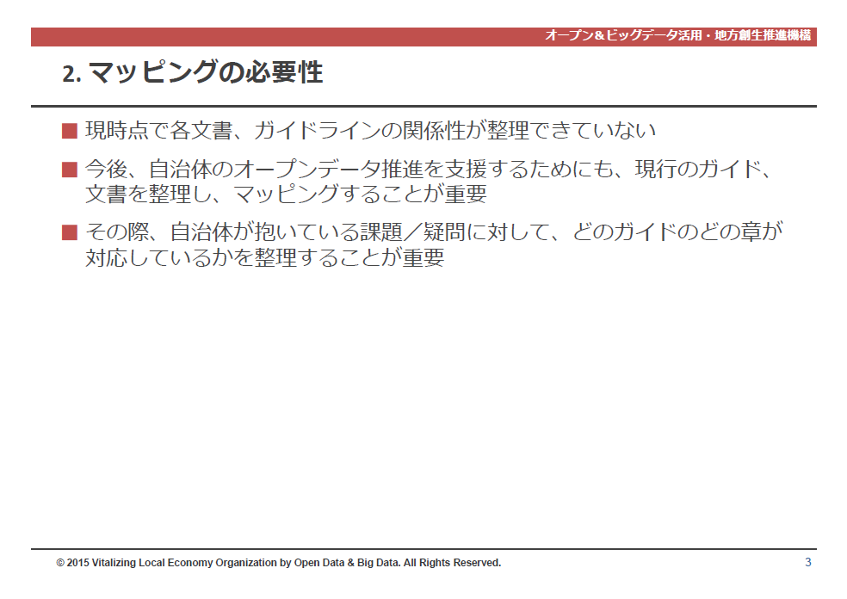
データガバナンス委員会活動報告
自治体向けガイドのマッピングと、オープンデータガイドの改訂

Slide 8
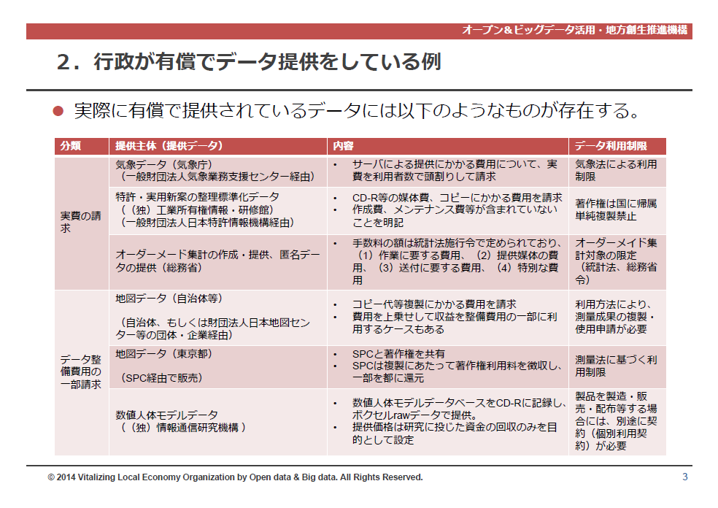
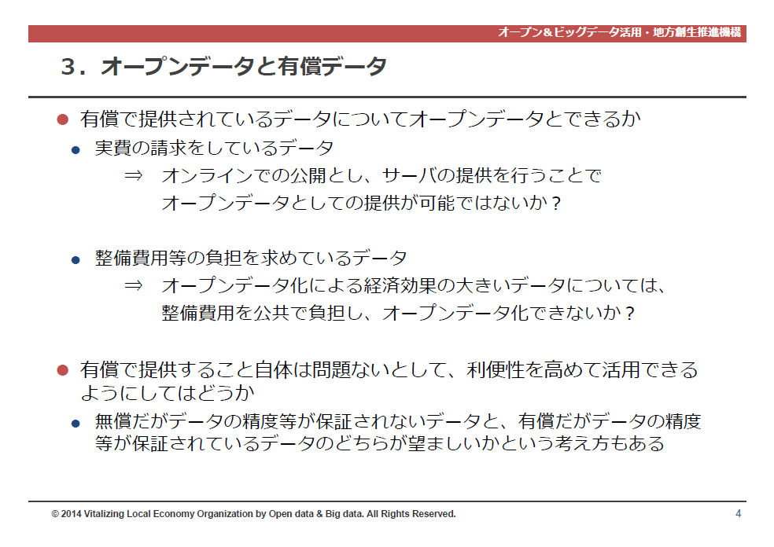
データガバナンス委員会活動報告
対価性のあるデータのオープンデータ化について

Slide 9
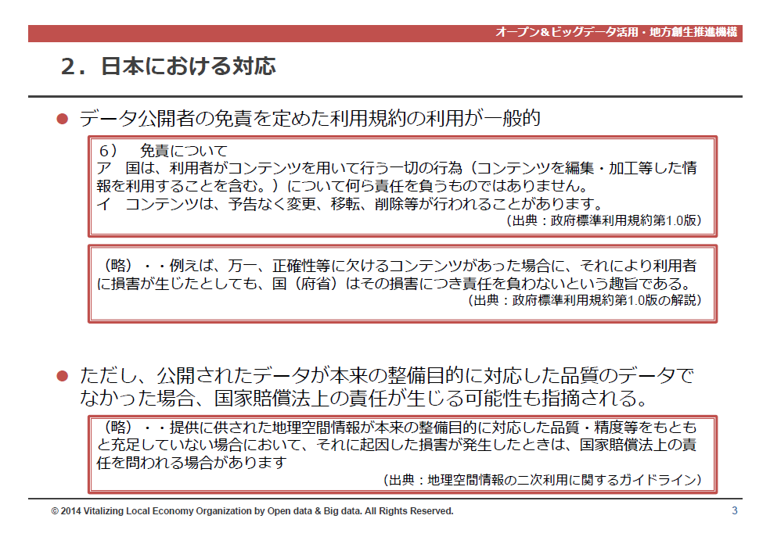
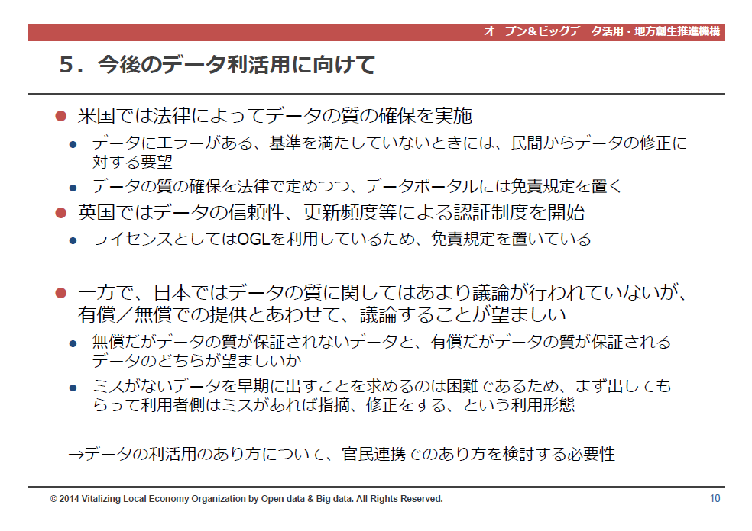
データガバナンス委員会活動報告
データの責任と保証の整理

Slide 10
利活用・普及委員会活動報告
主な検討内容
  「地方創生にどのようにオープンデータを活用するか」をテーマとした現状分析について
  『Open Data 500』の日本版について
  オープンデータ関連イベント紹介
  海外動向の紹介
  地域ビジネス継続モデルの検討に関する報告
  オープンデータガイド解説 データ・ガバナンス編／技術編
  経済産業省におけるオープンデータの取組について（経済産業省）
  地方公共団体オープンデータ推進ガイドライン等について（IT総合戦略室）
  総務省オープンデータ実証実験の紹介（総務省事業受託者）

Slide 11
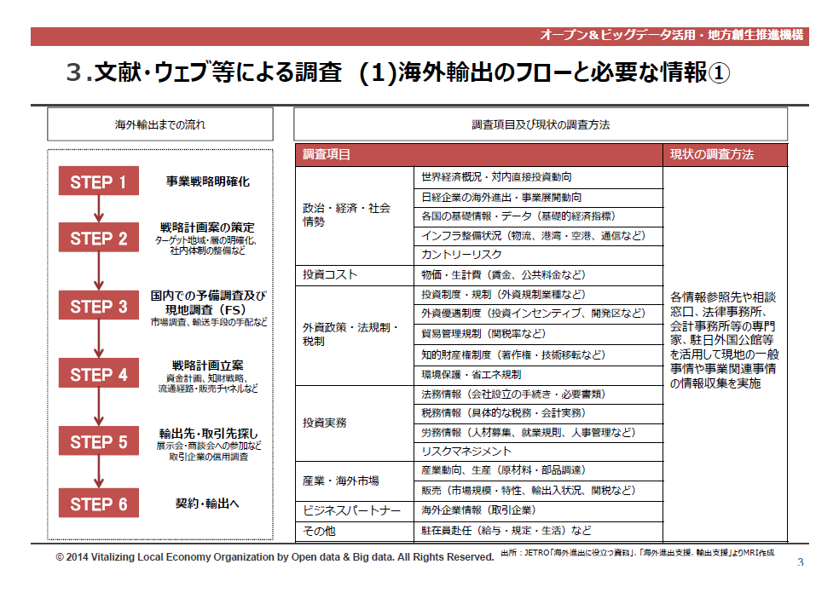
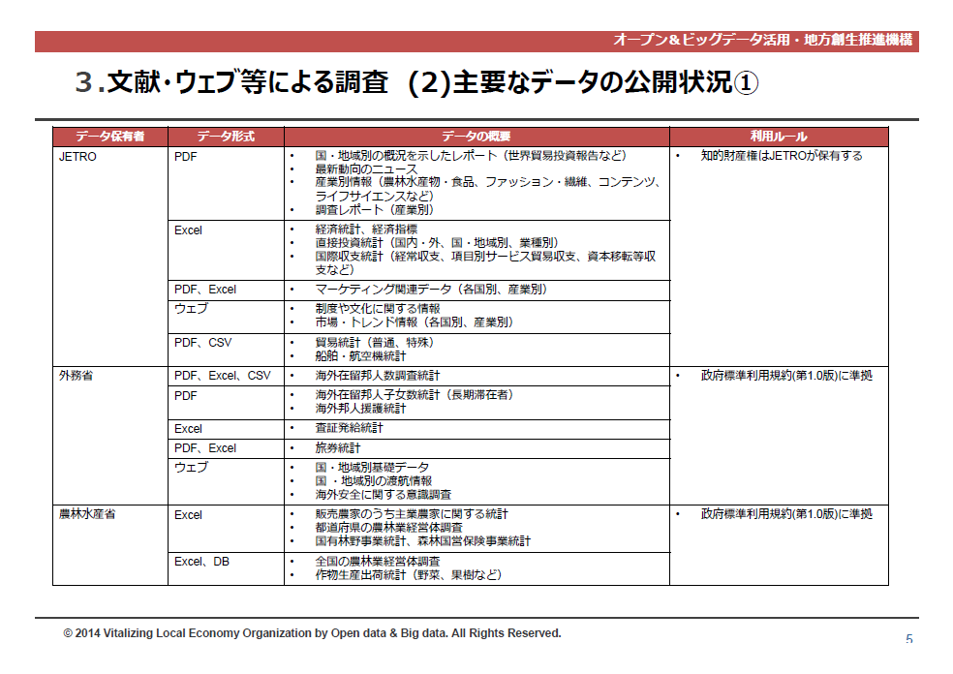
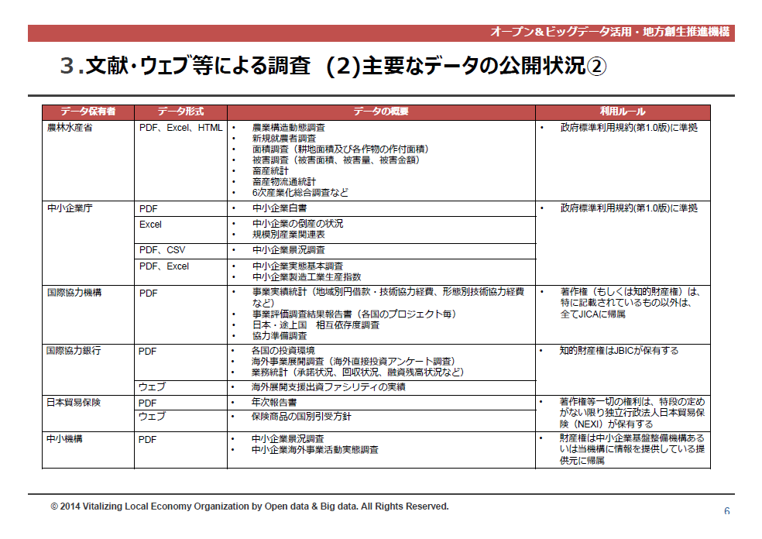
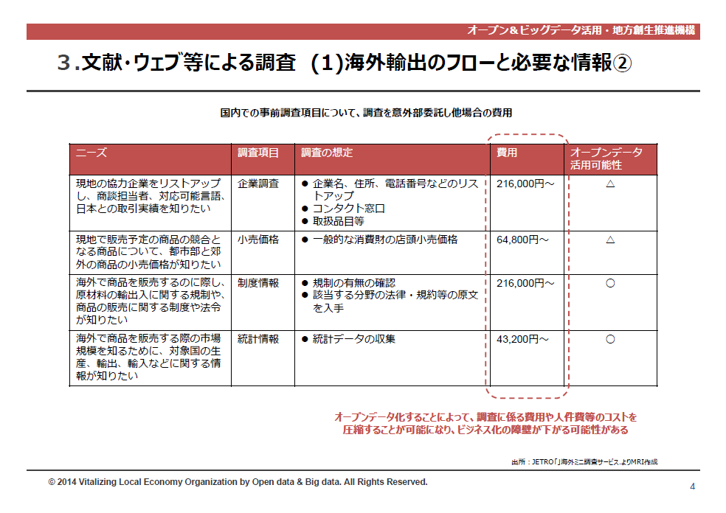
利活用・普及委員会活動報告
地方創生にどのようにオープンデータを活用するか

Slide 12
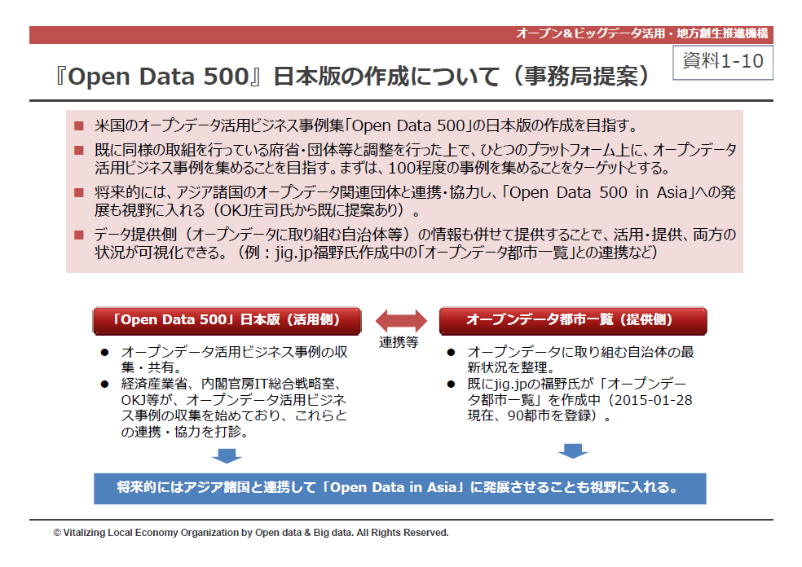
利活用・普及委員会活動報告
『Open Data 500』の日本版について

Slide 13
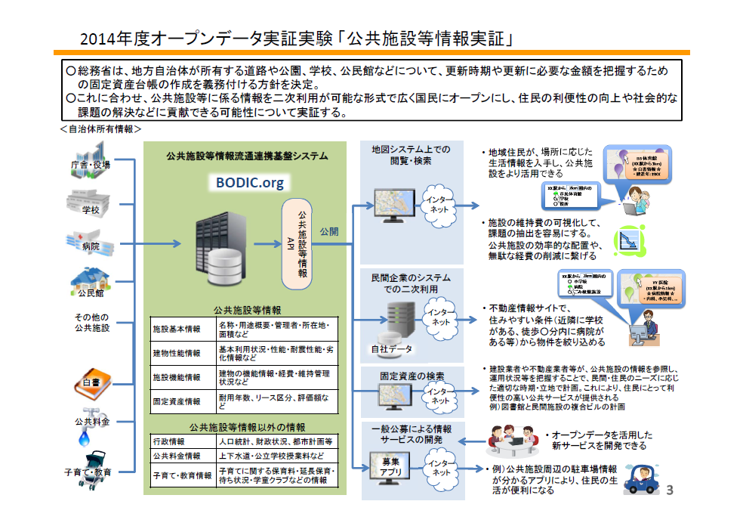
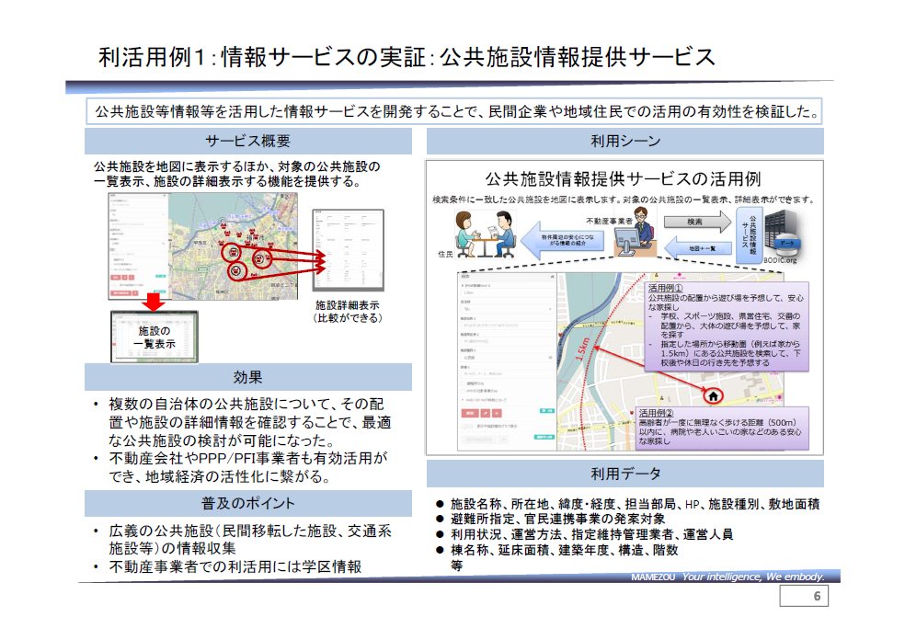
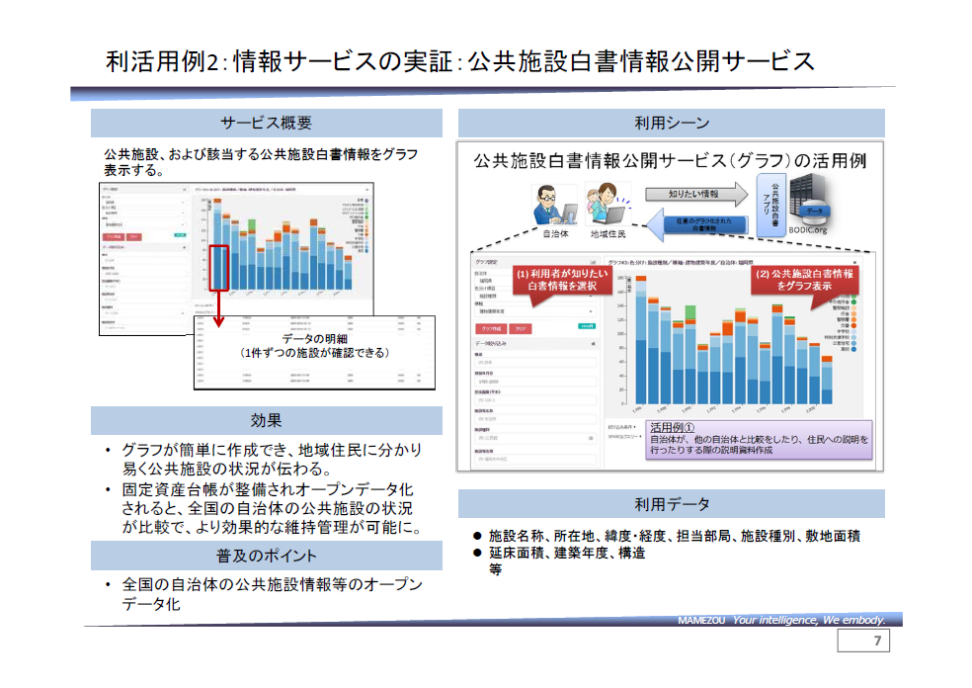
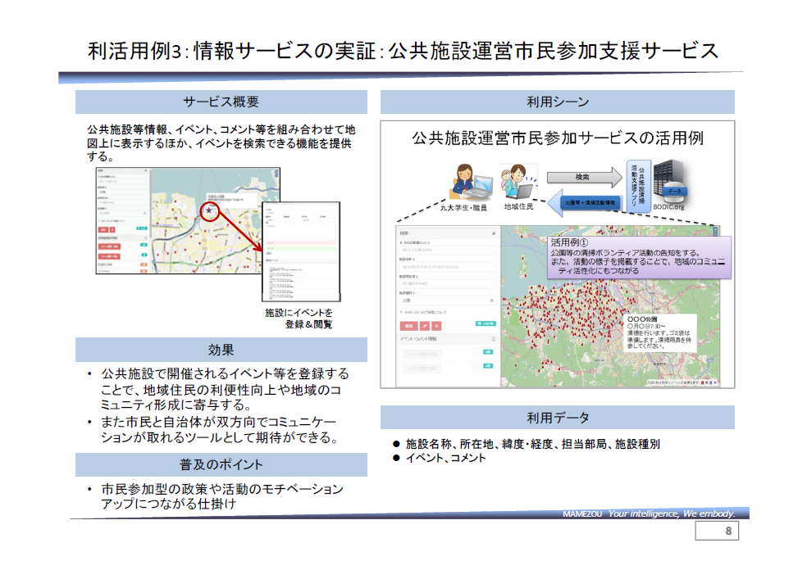
利活用・普及委員会活動報告
総務省オープンデータ実証実験の紹介「公共施設等情報実証」

Slide 14
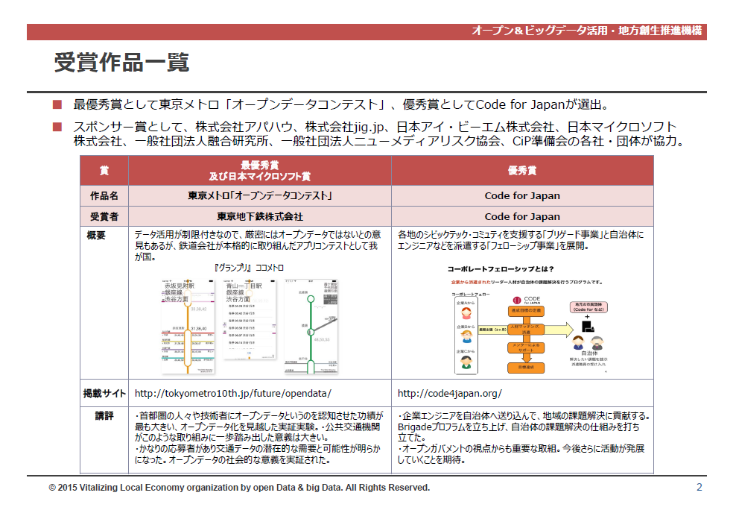
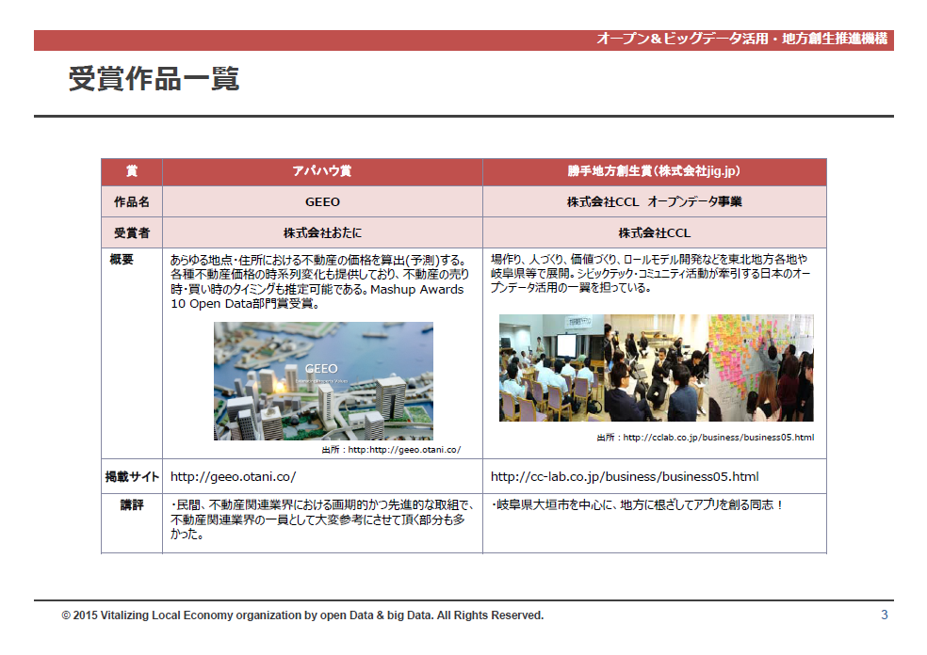
利活用・普及委員会活動報告
勝手表彰

Slide 15
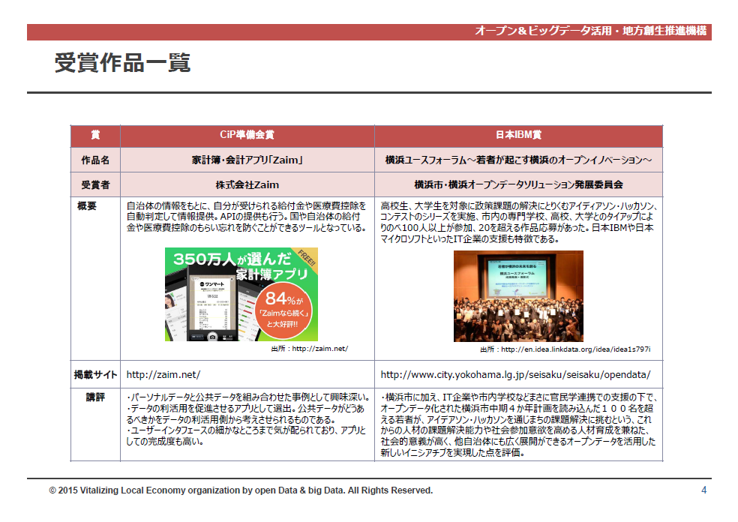
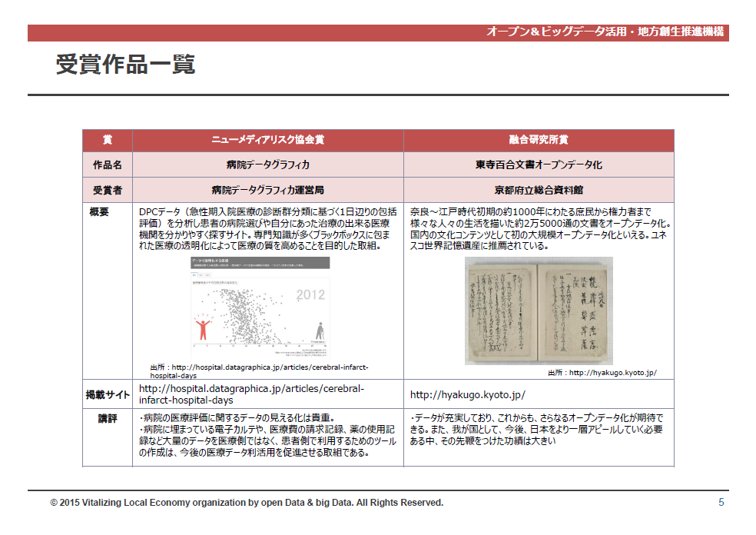
利活用・普及委員会活動報告
勝手表彰

Slide 16
2020オープンデータシティ推進委員会活動報告
主な検討内容
  オリンピック・パラリンピックレガシーについて
  実証テーマ案について
  レガシー共創協議会のご紹介
  オープンデータを活用した街づくりについて（NEC）
  公共交通分野の検討状況について
  実証テーマ例と活用データについて
  実証テーマ案について
  データサイエンティスト資格検討分科会報告

Slide 17
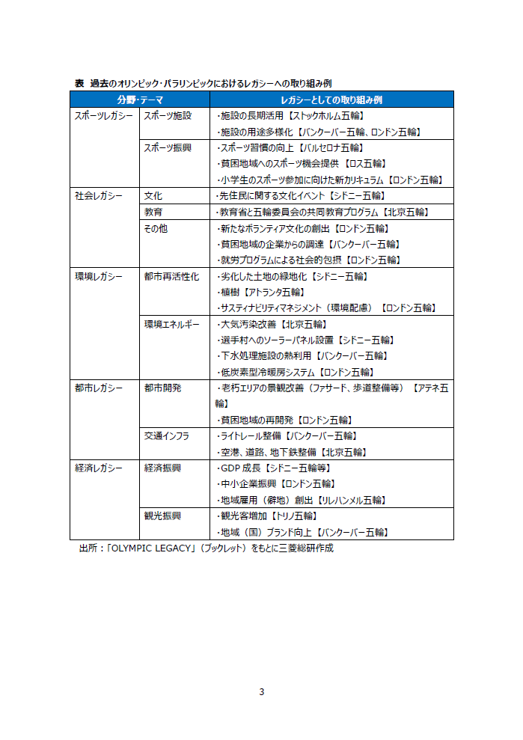
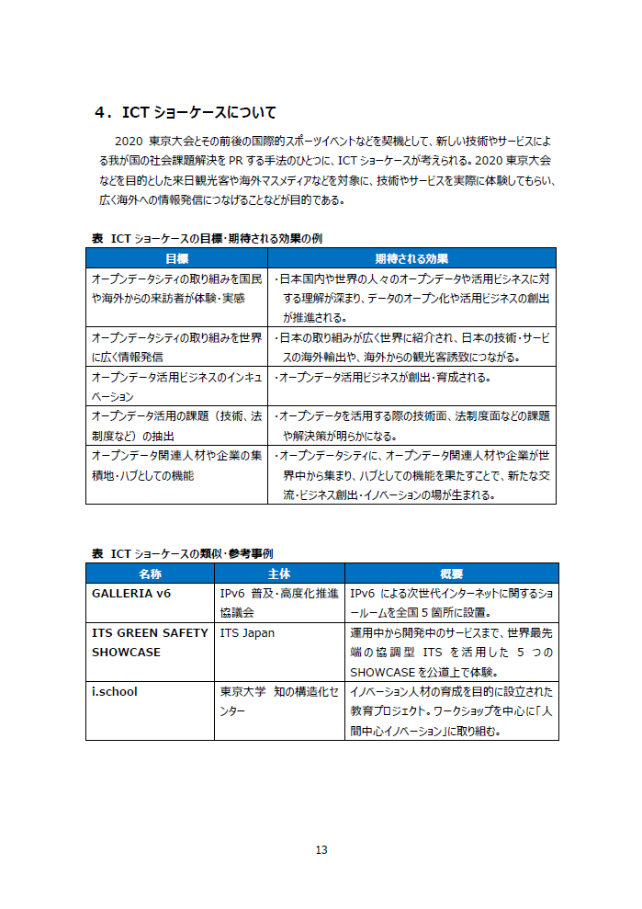
2020オープンデータシティ推進委員会活動報告
オリンピック・パラリンピックレガシーについて

Slide 18
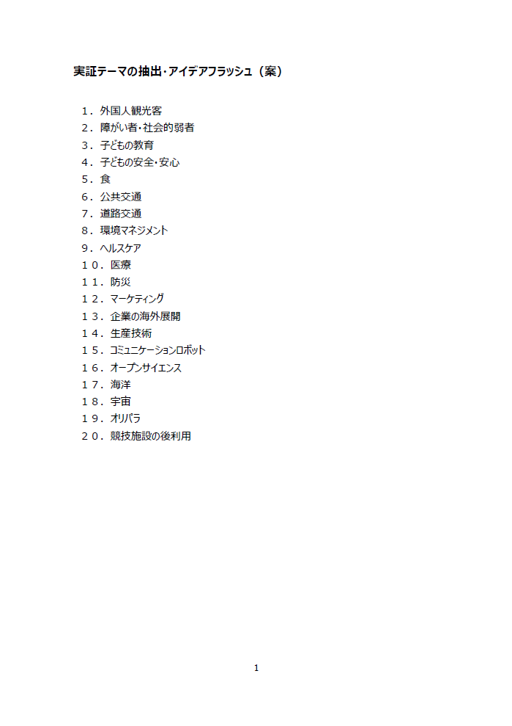
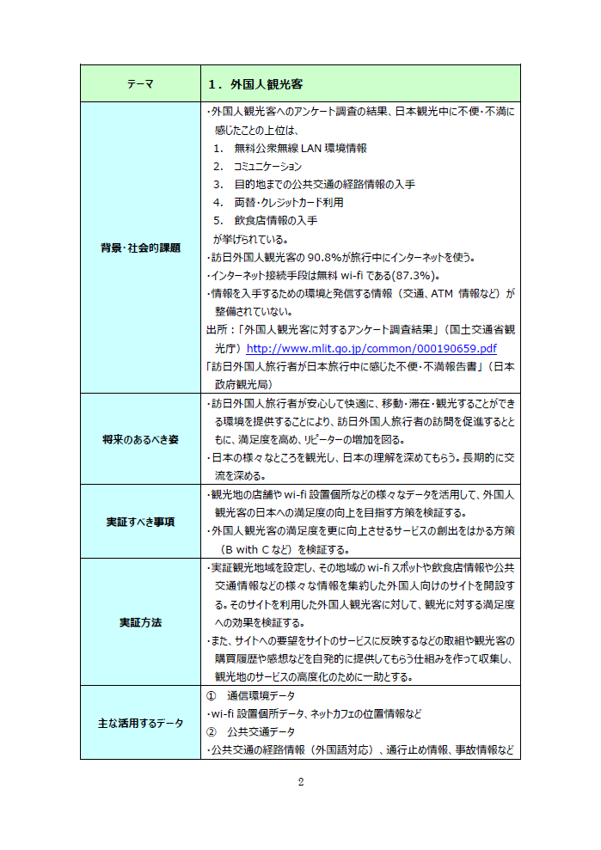
2020オープンデータシティ推進委員会活動報告
実証テーマ案について

Slide 19
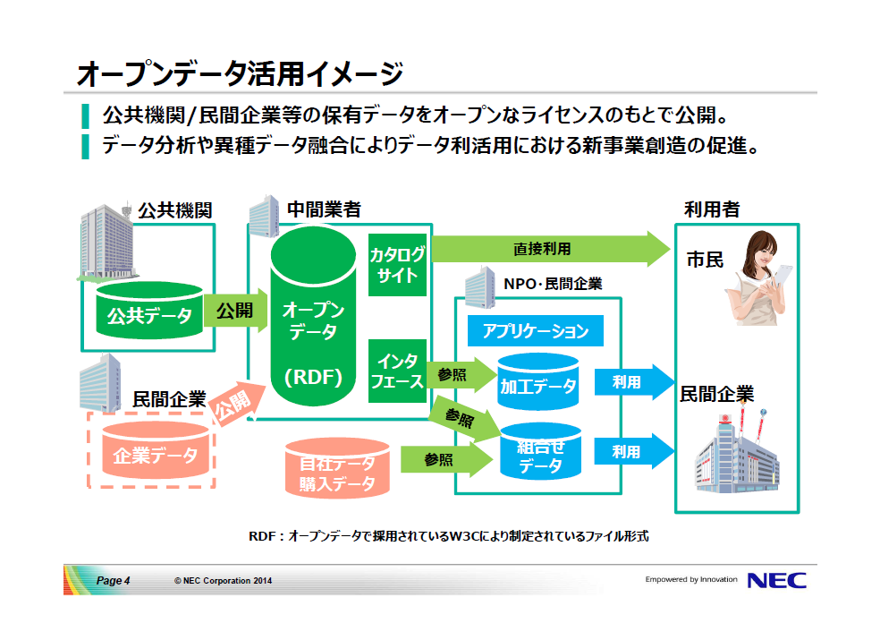
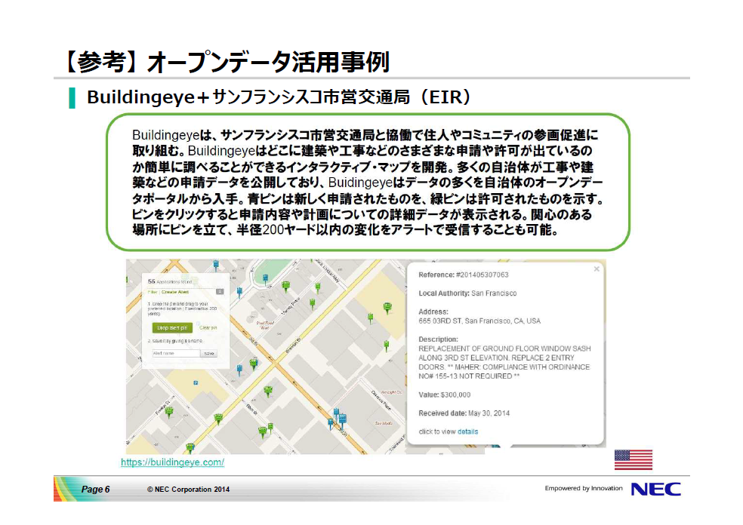
2020オープンデータシティ推進委員会活動報告
オープンデータを活用した街づくりについて

Slide 20
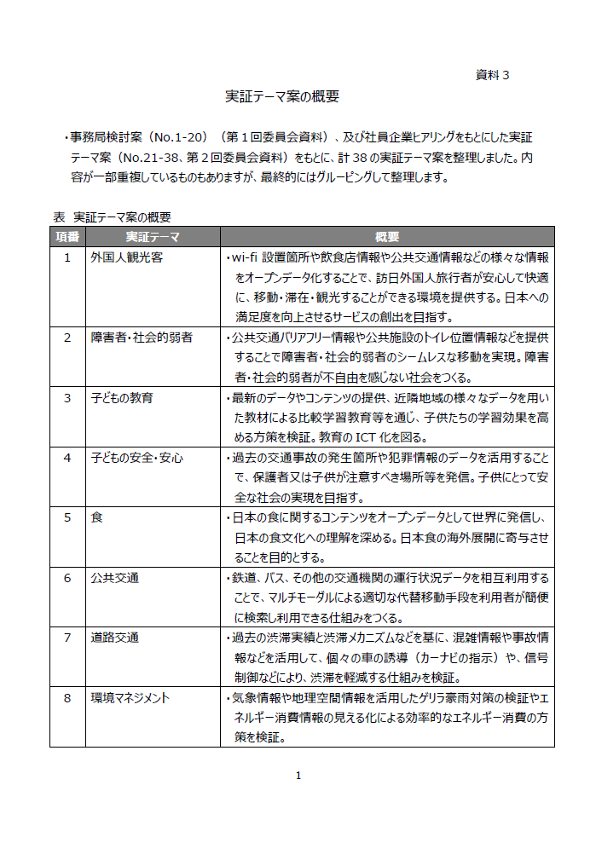
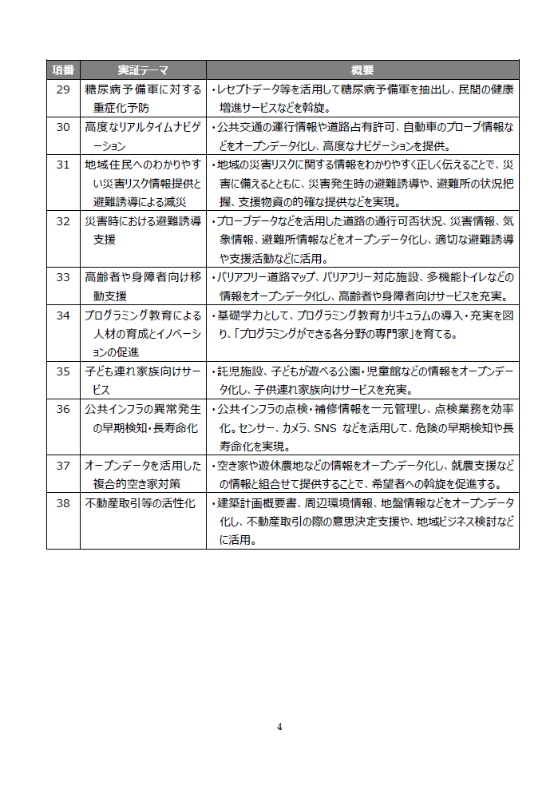
2020オープンデータシティ推進委員会活動報告
実証テーマ案について
～

Slide 21
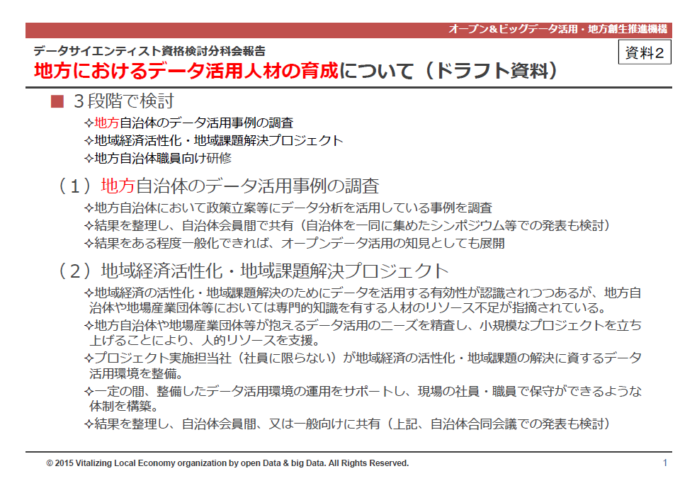
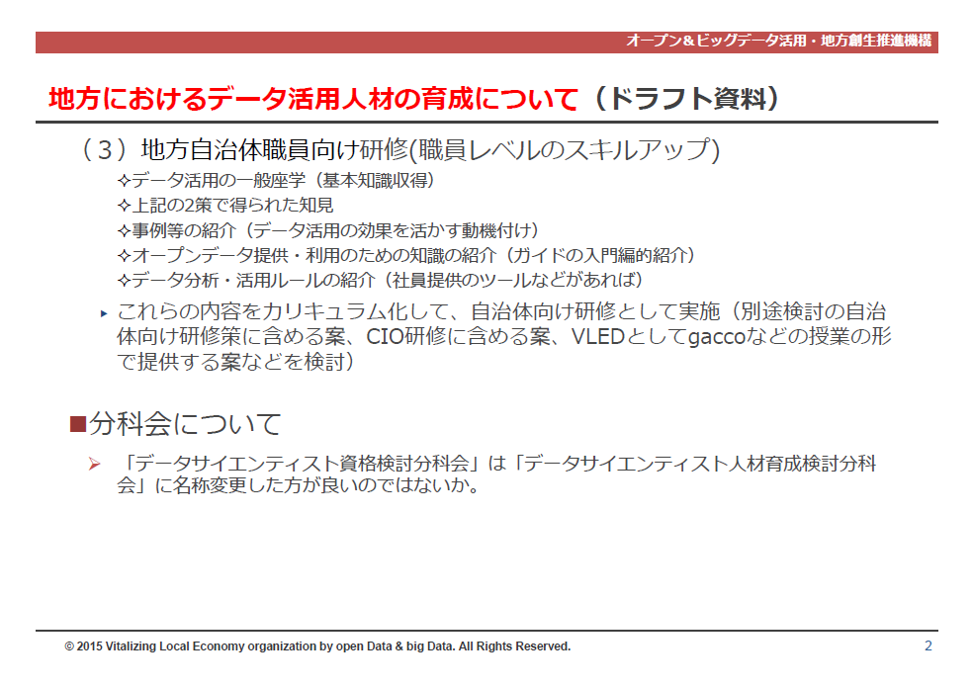
2020オープンデータシティ推進委員会活動報告
データサイエンティスト資格検討分科会報告

